Slide 1


使用gRPC go实现
基于Topic的高效消息订阅发布模型
姓名 张凯
中国电子云

Slide 2

gRPC go 介绍
01
gRPC四种通信模式及落地场景
02
根据proto生成go桩代码
03
订阅者动态注册
04
发布者消息推送
05
目 录
06
现场案例演示

Slide 3
gRPC go介绍

Slide 4
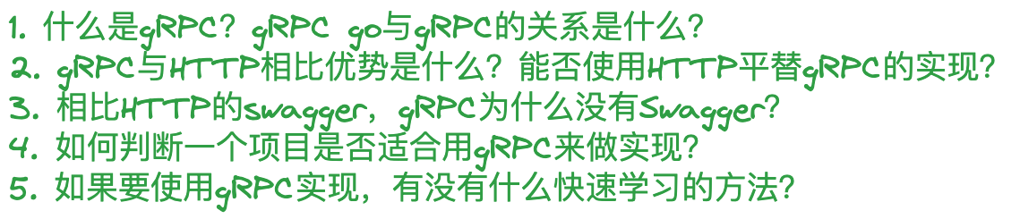
gRPC是什么？
01. 副标题

Slide 5
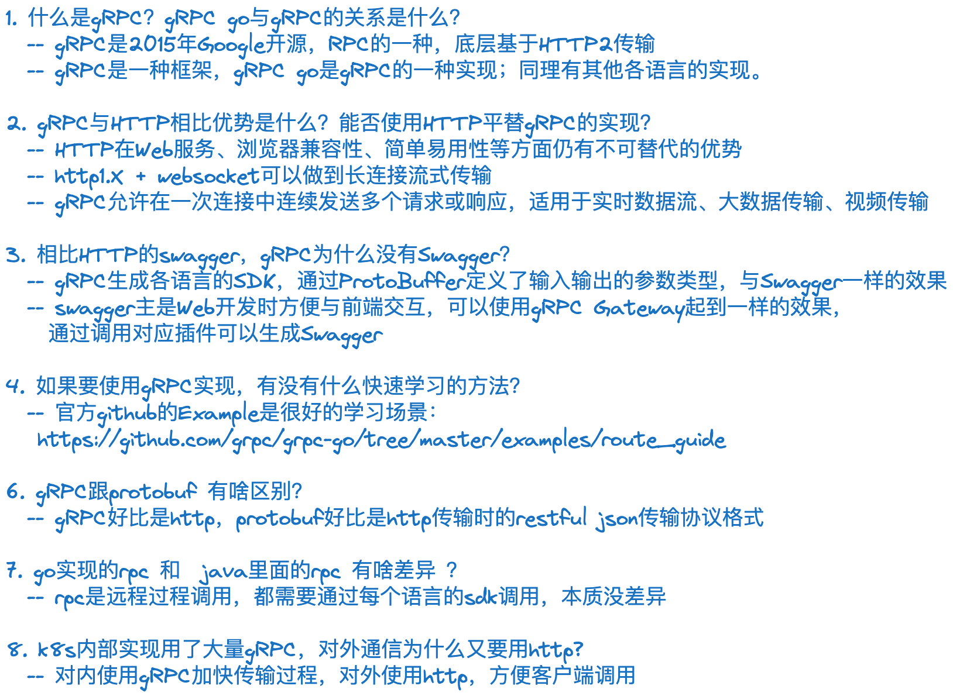
开篇思考几个问题
01. 副标题

Slide 6
gRPC四种通信模式

Slide 7
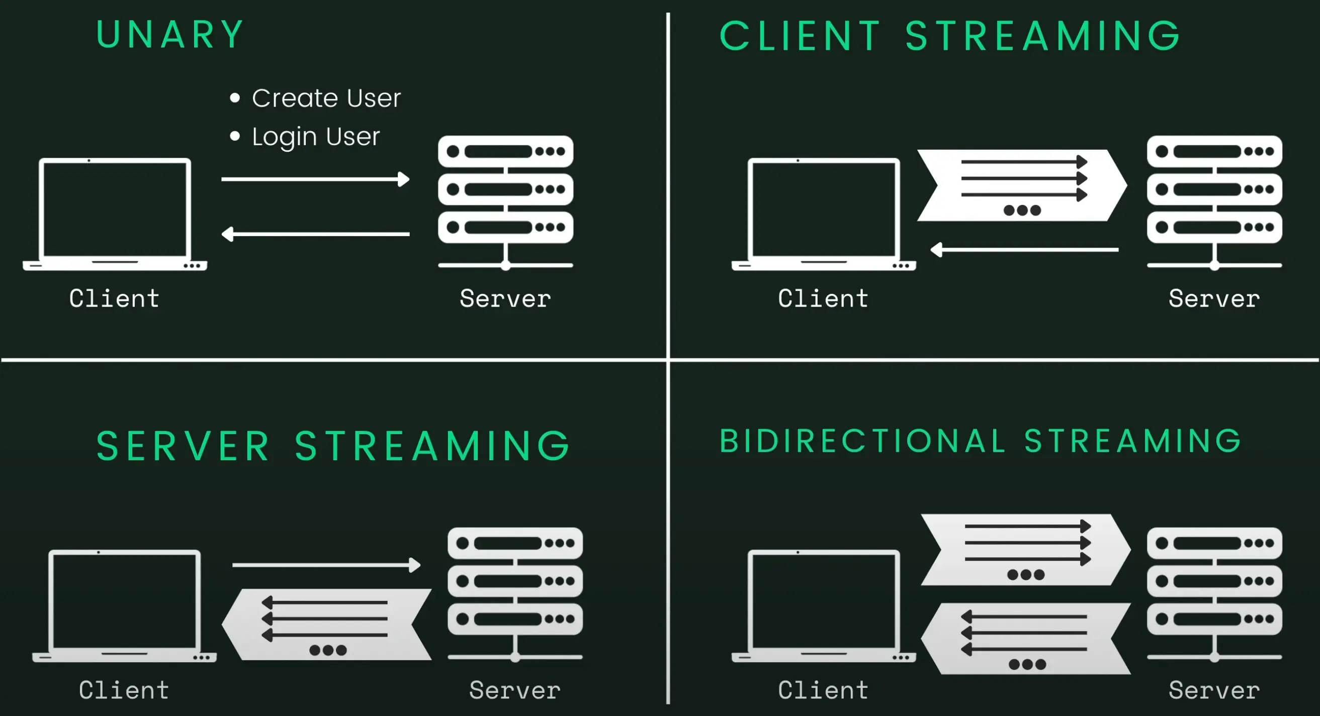
gRPC四种通信模式
01. 副标题

Slide 8
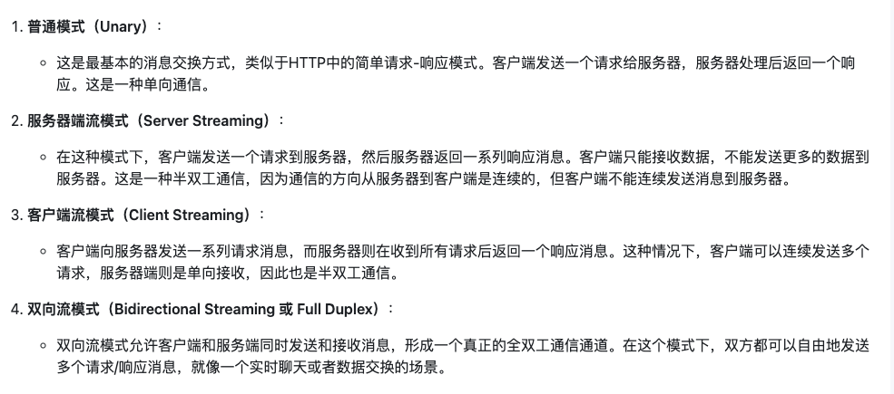
gRPC四种通信模式
01. 副标题

Slide 9
gRPC的落地场景

Slide 10
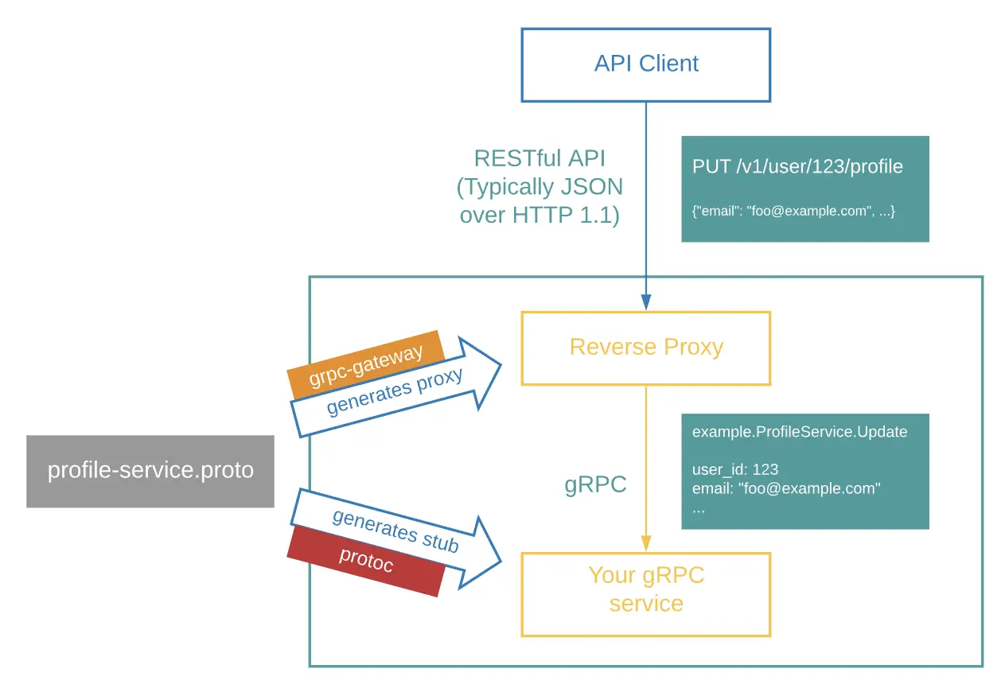
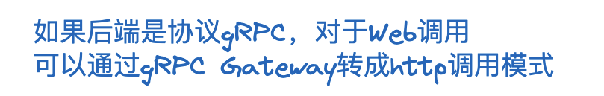

基于通信模式如何落地？
Web开发
01. 副标题

Slide 11
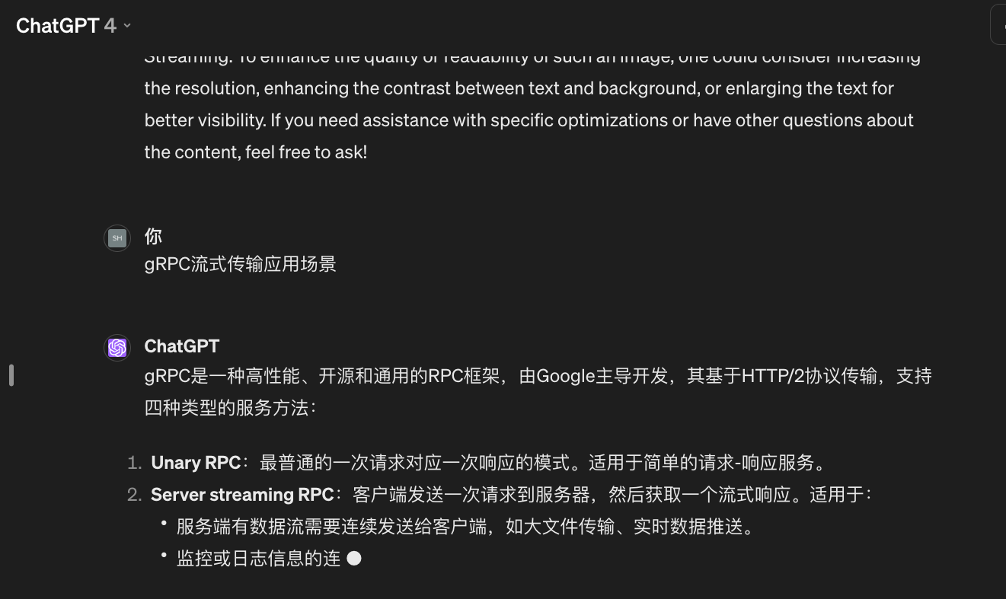
基于通信模式如何落地？
流式传输
01. 副标题

Slide 12
基于通信模式如何落地？
以及，本次分享的
“基于TOPIC的消息订阅与发布模型”
01. 副标题

Slide 13
基于Topic消息发布订阅

Slide 14
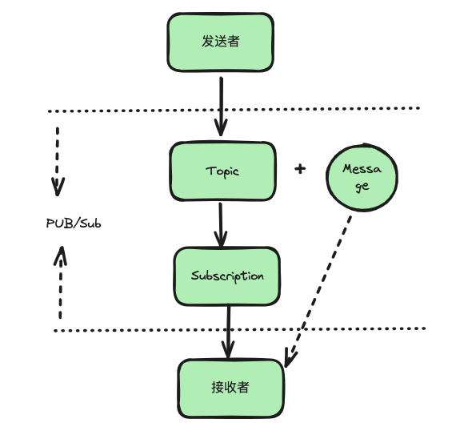
基于Topic的消息发布模型简介
01. 副标题

Slide 15
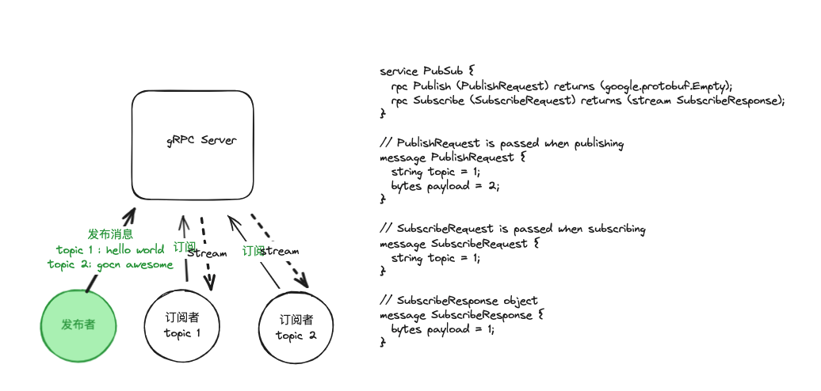
基于Topic的消息发布模型简介
01. 副标题

Slide 16
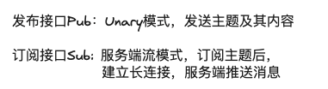
service PubSubService {
rpc Publish(PublishRequest) returns (google.protobuf.Empty);
rpc Subscribe(SubscribeRequest) returns (stream SubscribeResponse);
}
message PublishRequest {
string topic = 1;
bytes payload = 2;
}
message SubscribeRequest {
string topic = 1;
}
message SubscribeResponse {
bytes payload = 1;
}
BRIAN KERNGHAN

Slide 17
第三部分
根据Proto生成桩代码

Slide 18
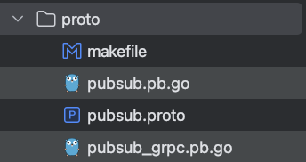
根据Proto生成桩代码
protoc --go-grpc_out=. --go_out=. pubsub.proto
protoc: 这是 Protocol Buffers 编译器的执行命令。
--go-grpc_out=.: 这个选项指定了输出 gRPC 相关的 Go 语言代码的目标目录，. 表示当前目录。protoc-gen-go-grpc 插件将会处理 .proto 文件中的服务定义并生成 gRPC 服务器和客户端的接口代码。
--go_out=.: 类似地，这个选项指定了非 gRPC 相关的 Protocol Buffers 消息结构体等 Go 语言代码的输出目录，同样为当前目录。protoc-gen-go 插件会处理 .proto 文件中的消息定义并生成对应的 Go 结构体。
01. 副标题

Slide 19
订阅者动态注册
type subscriber chan interface{}
type topicFunc func(v interface{}) bool
type Publisher struct {
m sync.RWMutex
buffer int
timeout time.Duration
subscribers map[subscriber]topicFunc // chan中是数据，函数判断数据是否包含topic
}
func (p *Publisher) SubscribeTopic(topic topicFunc) chan interface{} {
ch := make(chan interface{}, p.buffer)
p.m.Lock()
p.subscribers[ch] = topic // 动态注册，保存到map中
p.m.Unlock()
return ch
}
01. 副标题

Slide 20
发布者消息推送
func (p *Publisher) Publish(v interface{}) {
...
// 发布时，轮询所有注册上来的对象
for sub, topic := range p.subscribers {
...
go p.sendTopic(sub, topic, v, wg) // 消息推送到订阅者的chan
}
func (p *Publisher) sendTopic(sub subscriber, topic topicFunc, v interface{}...) {
select {
case sub <- v:
default: // default分支为空，也就是说如果没有通道准备好接收数据，则什么也不做，程序会阻塞在此处，直到至少有一个通道准备好为止。
}
}
01. 副标题

Slide 21
第五部分
演示

Slide 22
代码示例：
https://github.com/zackzhangkai/grpc-pubsub-example
01. 副标题

Slide 23
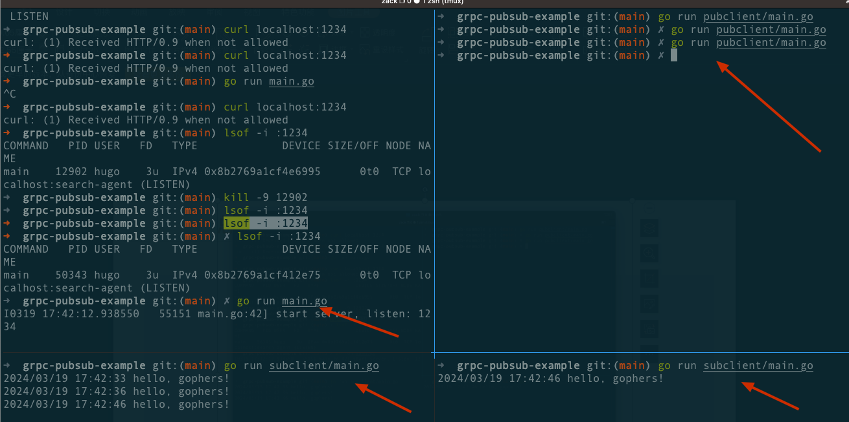
01. 副标题

